Slide 1
软件设计与体系结构
9.3状态设计模式
（STATE）
－对象行为型模式

Slide 2
1.意图
允许一个对象在其内部状态改变时改变它的询问。对象看起来似乎修改了它的类。

Slide 3
2.别名
状态对象(Objects for States)

Slide 4
3.动机
  考虑一个表示网络连接的类TCPConnection。一个TCPConnection对象的状态处于若干不同状态之一：
    连接已建立(Established)、
    正在监听(Listening)、
    连接已关闭(Closed)。
  当一个TCPConnection对象收到其他对象的请求时，它根据自身的状态作出不同的反应。
  例如，一个Open请求的结构依赖于该连接是处于:
    连接已关闭状态;
    还是连接已建立状态。

Slide 5
TCPConnection对象的状态，目前只有三种。
可变的内容是：
1）对象的状态，会有更多的状态。
2）针对每个状态，进行的操作会发生改变。
特点：
1）每个状态下，都会进行一些操作。
2）在完成当前状态下的操作后，会进入下一个状态。
3）表示状态的变量只有1个，但是这个变量的值在改变，每个值表示一个状态。

Slide 6
根据可变性封装的原则，将每个状态及在此状态下进行的操作，封装为类，会有3个不同的类：
  1）连接已建立(Established)： TCPEstablished类；
  2）正在监听(Listening)：TCPListen类；
  3）连接已关闭(Closed)： TCPClosed类。
  为了有统一的方式进行调用，3个类的相同操作的接口都是相同的。
  所以需要有1个父类， TCPState类为所有子类定义共同的接口及成员属性，并为了统一调用子类的接口提供方便。
  State描述描述了TCPConnection如何在每一种状态下表现出不同的行为。

Slide 7
这一描述的关键思想是引入了一个称为TCPState的抽象类来表示网络的连接状态。
TCPState类为各表示不同的操作状态的子类说明了一个公共接口。
TCPState的子类实现与特定状态相关的行为。
例如:
  TCPEstablished类实现了特定于TCPConnection的连接已建立状态的行为。
  TCPClosed类实现了特定于TCPConnection的连接已关闭状态的行为。
  TCPListen类实现了特定于TCPConnection的连接正在监听状态的行为。

Slide 8
state
TCPConnection
Open( )
Close( )
Acknowledge( )
TCPState
Open( )
Close( )
Acknowledge( )
TCPEstablished
Open( )
Close( )
Acknowledge( )
TCPListen
Open( )
Close( )
Acknowledge( )
TCPClosed
Open( )
Close( )
Acknowledge( )
State->Open( )

Slide 9
TCPConnection类维护一个表示TCP连接当前状态的状态对象。
TCPConnection类将所有与状态相关的请求委托给这个状态对象。
TCPConnection类使用它的TCPState子类实例来指向特定于连接状态的操作。
一旦连接状态改变，TCPConnection对象就会改变它所使用的状态对象。
  例如，当连接是已建立状态时， TCPConnection会用TCPEstablished的实例 ；
  当连接从已建立状态转为已关闭状态时，TCPConnection会用一个TCPClosed的实例来代替依赖的TCPEstablished的实例 ；
  当状态再改变时， TCPConnection用的实例再改变。

Slide 10
4.适用性
在下面的两种情况下均可使用State模式：
  1）一个对象的行为取决于它的状态，并且它必须在运行时刻根据状态改变它的行为。
  2）一个操作中含有庞大的多分支的条件语句，且这些分支依赖于该对象的状态。这个状态通常用一个或多个枚举常量表示。通常，有多个操作包含这一相同的条件结构。State模式将每一个条件分支放入一个独立的类中。这使得你可以根据对象自身的情况将对象的状态作为一个对象，这一对象可以不依赖于其他对象而独立变化。

Slide 11
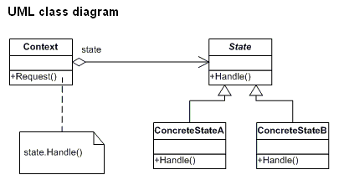
5. 结构

Slide 12
B状态下的所有操作封装的类

Slide 13
相同接口的目的：
是为了在此处的统一接口调用
相同的操作，接口要相同

Slide 14
1）表示状态的一个变量。
2）调用state.Handle时，Context类不知道state的值。
3）当有操作请求是， Context类调用state.Handle即可，具体实现的操作由state的实参决定。

Slide 15
1）上述的类图中没有表示状态之间进行转换的功能，所以要求，每个状态类：StateA类和StateB类，都要知道自己的后继状态是什么，并负责转换到后继状态。
2）Context类只需要知道相同的初始状态值即可。State的初始值。

Slide 16
。。。。。。
（一）
以后，可以继续增加State的子类，就可以增加新的状态及操作。
(二）
然后，选择StateA类和StateB类中的某个继续修改，一般只要修改其中的后继状态转换的语句。

Slide 17
6.参与者
Context：定义客户感兴趣的接口；维护一个ConcreteState子类的实例，这个树立定义当前状态。
State：定义一个接口以封装与Context的一个特定状态相关的行为。
ConcreteState subclasses：每一子类实现一个与Context的一个状态相关的行为。

Slide 18
模式代码原型

Slide 19
//State.h
class State
{
public:
virtual ~State(){}
virtual void Handle(Context* pContext) = 0;
};
class ConcreateStateA: public State
{
public:
void Handle(Context* pContext);
};
class ConcreateStateB: public State
{
public:
void Handle(Context* pContext);
};
#endif
#ifndef STATE_H
#define STATE_H
class State;
class Context
{
public:
Context(State* pState);
~Context();
void Request();
void ChangeState(State *pState);
private:
State *m_pState;
};

Slide 20
//State.cpp
#include "State.h"
#include <iostream>
Context::Context(State* pState): m_pState(pState)
{
}
Context::~Context()
{
delete m_pState;
m_pState = NULL;
}
void Context::Request()
{
if (NULL != m_pState)
{ m_pState->Handle(this); }
}
void Context::ChangeState(State *pState)
{
if (NULL != m_pState)
{
delete m_pState;
m_pState = NULL;
}
m_pState = pState;
}
void ConcreateStateA::Handle(Context* pContext)
{
std::cout << "Handle by ConcreateStateA\n";
if (NULL != pContext)
{
pContext->ChangeState(new ConcreateStateB());
}
}
void ConcreateStateB::Handle(Context* pContext)
{
std::cout << "Handle by ConcreateStateB\n";
if (NULL != pContext)
{
pContext->ChangeState(new ConcreateStateA());
}
}

Slide 21
//Main.cpp
#include "State.h"
int main()
{
State *pState = new ConcreateStateA();
Context *pContext = new Context(pState);
pContext->Request();
pContext->Request();
pContext->Request();
delete pContext;
return 0;
}

Slide 22
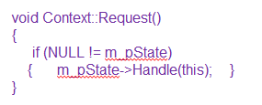
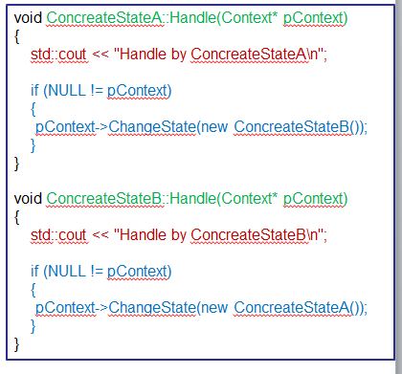
pContext->Request();执行过程
#include "State.h"
int main()
{
State *pState = new ConcreateStateA();
Context *pContext = new Context(pState);
pContext->Request();
pContext->Request();
pContext->Request();
delete pContext;
return 0;
}
第一个pContext->Request();执行过程
第二个pContext->Request();执行过程
第三个pContext->Request();执行过程

Slide 23
7.协作
Context将与状态相关的请求委托给当前的 ConcreteState对象处理。
Context可将自身作为一个参数传递给处理该请求的状态对象。这使得状态对象在必要时可访问Context。
Context是客户使用的主要接口。客户可用状态对象来配置一个Context，一旦一个Context配置完毕，它的客户并在需要直接与状态对象打交道。
Context或ConcreteState子类都可决定哪个状态是另外哪一个的后继者，以及是在何种条件下进行状态转换。

Slide 24
8.效果
  1.它将与特定状态效果的行为局部化，并且将不同状态的行为分割开来。
  State模式将所有与一个特定的状态相关的行为都放入一个对象中。因为所有与状态相关的代码都存在与某一个State子类中，所以通过定义新的子类可以很容易的增加新的状态和转换。
  State模式避免了Context中遍布看起来很相似的条件语句或case语句问题，但可能会引入另一个问题，因为该模式将不同状态的行为分布在多个State子类中。这就增加了子类的数目，相对于单个类的实现来说不够紧凑。但是如果有许多状态时这样的分布实际上更好一些，否则需要使用巨大的条件语句。

Slide 25
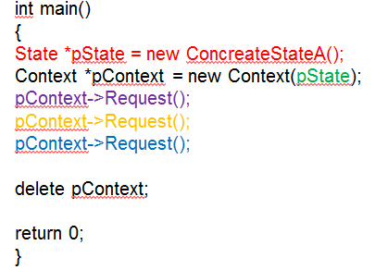
用户的操作请求
定期进行用户的操作请求
定期进行用户的操作请求，状态不断转换，直到操作请求结束。
没有条件语句或case语句。不需要有复杂的逻辑判断过程。

Slide 26
  2.它使得状态转换显式化
  当一个对象仅以内部数据值来定义当前状态时，其状态仅表现为对一些变量的赋值，这不够明确。为不同的状态引入独立的对象使得转换变得更加明确。而且，State对象可保证Context不会发生内部状态不一致的情况，因为从Context的角度看，正确转换是原子的――只需重新绑定一个变量，而无需为多个变量赋值。

Slide 27
9.实现
  1)谁定义状态转换。
State模式不指定哪一个参与者定义状态转换准则。如果该准则是固定的，那么它们可在Context中完全实现。然而若让State子类自身指定它们的后继者状态以及合适进行转换，通常更灵活更合适。这需要Context增加一个接口，让State对象显式的设定Context的当前状态。
用这种方法分散转换逻辑可以很容易的定义新的State子类来修改和扩展该逻辑。这样做的一个缺点是，一个State子类至少拥有一个其他子类的信息，这就在各个子类之间产生了实现依赖。

Slide 28
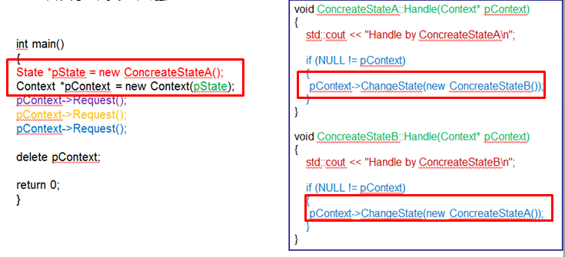
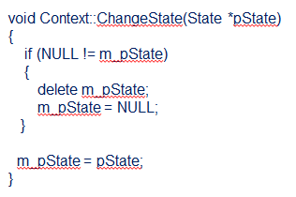
State子类自身指定它们的后继者状态以及合适进行转换。
Context增加一个接口，让State对象显式的设定Context的当前状态。

Slide 29
  2)创建和销毁State对象。
一个常见的值得考虑的实现上的权衡是，究竟是：
（1）仅当需要State对象时才创建它们并随后销毁它们，还是
（2）提前创建它们并且始终不销毁它们。
当将要进入的状态在运行时是不可知的，并且上下文不经常改变状态时，第一种选择较为可取。这种方法编码创建不会被用到的对象，如果State对象存储大量的信息时这一点很重要。当状态改变的很频繁时，第二种方法较好。在这种情况下最好避免销毁状态，因为可能很快再次需要用到它们。此时可以预先一次付清创建各个状态对象的开销，并且在运行过程中根本不存在销毁状态对象的开销。但是这种方法可能不太方便，因为Context 必须保存对所有可能会进入的那些状态的引用。

Slide 30
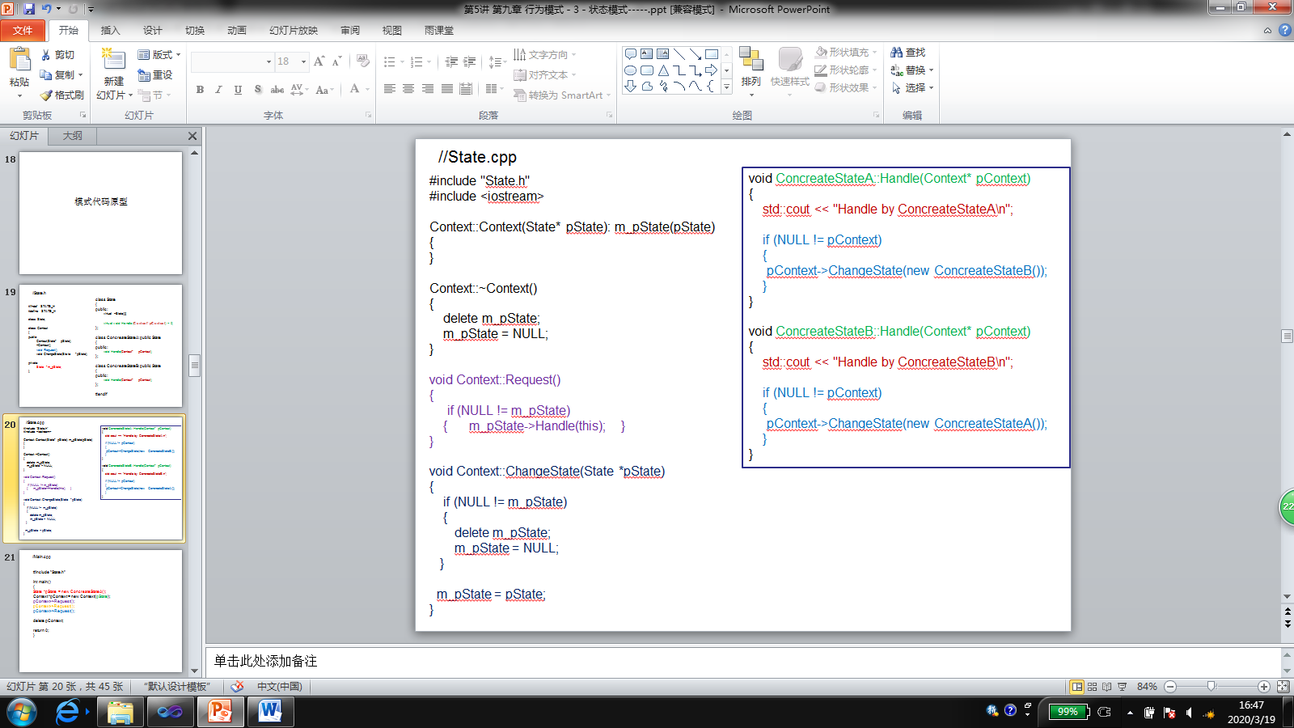

Slide 31
希望，在使用state时，不断检查，保证state是有实例的。否则，state的接口调用语句就会出错。

Slide 32
10.代码示例
下面的例子给出了在动机一节描述的TCP连接例子的C++代码。这个例子是TCP协议的一个简化版本，它并未完整描述TCP连接的协议及其所有状态。

Slide 33
首先，我们定义类TCPConnection，它提供了一个传递数据的接口并处理改变状态的请求。
Class TCPOctetStream;
Class TCPState;
Class TCPConnection {
Public:
TCPConnection( );
Vlid ActiveOpen( );
Void PassiveOpen( );
Vlid Close( );
Void Send( );
void Acknowledge( );
Vlid Synchronize( );
Void ProcessOctet( TCPOctetStream* );
Private:
Friend class TCPState;
Void ChangeState(TCPState* );
Private:
TCPState * _state;
};
TCPConnection在_state变量中保存一个TCPState类的实例。

Slide 34
TCPState类复制了TCPConnection状态改变接口。某一个TCPState操作都以一个TCPConnection实例作为一个参数，从而让TCPState可以访问TCPConnection中的数据和改变连接的状态。
Class TCPState {
Public:
Virtual void Transimit(TCPConnection * , TCPOctetStream*);
Virtual void ActiveOpen(TCPConnection*);
Virtual void PassiveOpen(TCPConnection*);
Virtual void Close(TCPConnection*);
Virtual void Synchronize(TCPConnection*);
Virtual void Acknowledge(TCPConnection*);
Virtual void Send(TCPConnection*);
Protected:
Void ChangeState(TCPConnection* , TCPState*);
};

Slide 35
TCPConnection将所有与状态有关的请求委托给它的TCPState实例_state。TCPConnection还提供了一个操作用于将这个变量设为一个新的TCPState。TCPConnection的构造器将该状态对象初始化为TCPClosed状态。
TCPConnection：：TCPConnection( ) {
_state=TCPClosed : :Instance( );
}
void TCPConnection：：ChangeState(TCPState* s) {
_state=s;
}
void TCPConnection：：ActiveOpen ( ) {
_state-> ActiveOpen(this);
}
void TCPConnection：：PassiveOpen ( ) {
_state-> PassiveOpen (this);
}
void TCPConnection：：Close ( ) {
_state-> Close (this);
}
void TCPConnection：：Acknowledge ( ) {
_state-> Acknowledge (this);
}
void TCPConnection：：Synchronize ( ) {
_state-> Synchronize (this);
}

Slide 36
TCPState为所有委托给它的请求实现缺省的行为。它也可以调用ChangeState操作来改变TCPConnection的状态。TCPState被定义为TCPConnection的友元，从而给了它访问这一操作的特权。
void TCPState::Transimit(TCPConnection * , TCPOctetStream*) { }
void TCPState::ActiveOpen(TCPConnection*) { }
void TCPState::PassiveOpen(TCPConnection*) { }
void TCPState::Close(TCPConnection*) { }
void TCPState::Synchronize(TCPConnection*) { }
Void TCPState::ChangeState(TCPConnection* t , TCPState* s)
{
t->ChangeState(s);
}

Slide 37
TCPState的子类实现与状态有关的行为。一个TCP连接可处于多种状态：已建立、监听、已关闭等等，对每一个状态都有一个TCPState子类。我们将详细讨论三个子类：TCPEstablished、TCPListen、TCPClosed。
Class TCPEstablished : public TCPState {
Public:
Static TCPState* Instance( );
Virtual void Transmit(TCPConnection * , TCPOctetStream*);
Virtual void Close(TCPConnection*);
};
Class TCPListen : public TCPState {
Public:
Static TCPState* Instance( );
Virtual void Send(TCPConnection*);
//…
};
Class TCPClosed: public TCPState {
Public:
Static TCPState* Instance( );
Virtual void ActiveOpen(TCPConnection*);
Virtual void PassiveOpen(TCPConnection*);
//…
};

Slide 38
TCPState的子类没有局部状态，它们可以被共享，并且每个子类只需一个实例。每个TCPState子类的唯一实例由静态的Instance操作得到。
每一个TCPState子类为该状态下的合法请求实现与特定状态相关的行为：
void TCPClosed: :ActiveOpen(TCPConnection* t) {
// send SYN, receive SYN, ACK, etc.
ChangeState(t,TCPEstablished::Instance( ));
}
void TCPClosed: : PassiveOpen (TCPConnection* t) {
ChangeState(t, TCPListen::Instance( ));
}
void TCPEstablished: : Close (TCPConnection* t) {
// send FIN, receive ACK of FIN.
ChangeState(t, TCPListen::Instance( ));
}
void TCPEstablished: : Transmit (TCPConnection * t, TCPOctetStream* o) {
t->ProcessOctet(o);
}
void TCPListen: :Send(TCPConnection* t) {
// send SYN, receive SYN, ACK, etc.
ChangeState(t,TCPEstablished::Instance( ));
}

Slide 39
在完成与状态相关的工作后，这些操作调用ChangeState操作来改变TCPConnection的状态。TCPConnection本身对TCP连接协议一无所知，是由TCPState子类来定义TCP中的每一个状态转换和动作。
int main()
{
State *pState = new TCPListen();
TCPConnection *pContext = new TCPConnection(pState);
……………………..
pContext->ActiveOpen( );
………..
pContext-> PassiveOpen ( );
……………………….
pContext-> Acknowledge ( );
…………………….
delete pContext;
return 0;
}

Slide 40
11.相关模式
Flyweight描述解释了何时以及怎样共享状态对象。
状态对象通常是Singleton。

